Slide 1
Sunetul și litera ‘R’
Notes:
This work is licensed under a Creative Commons Zero (CC0) license. You can copy, modify, and distribute the work, even for commercial purposes, all without asking permission.
Această lucrare este licențiată sub o licență Creative Commons Zero (CC0). Puteți copia, modifica și distribui lucrarea, chiar și în scopuri comerciale, toate fără a cere permisiune.

Slide 2
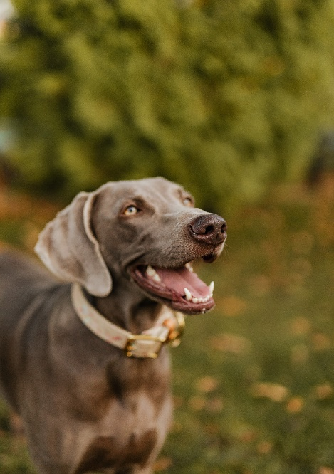
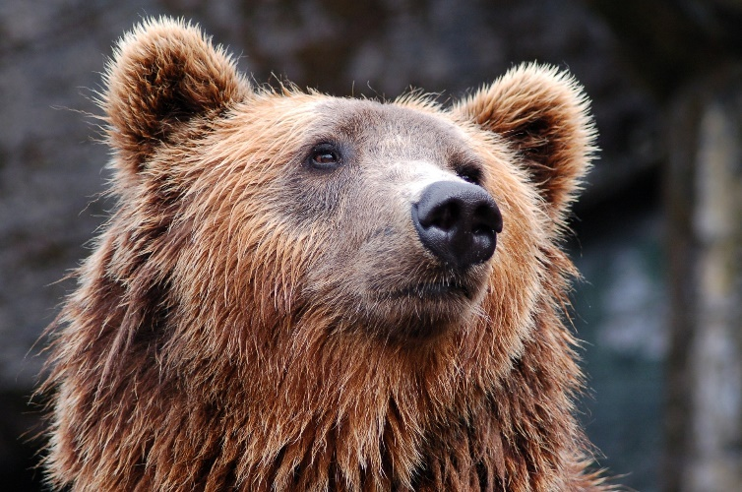
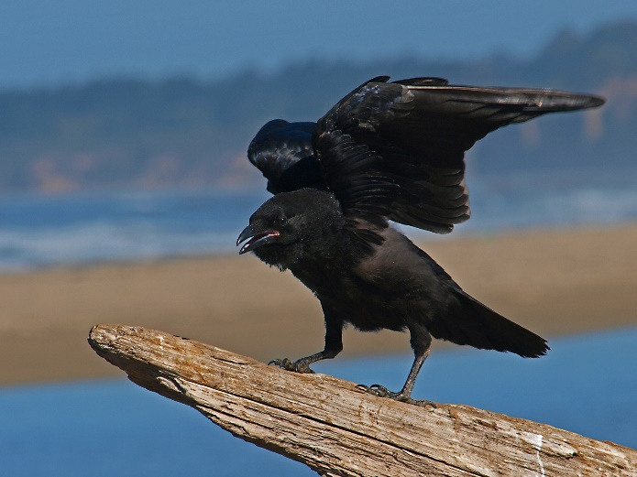
Cum fac animalele?
MORR, MORR!
CRRA-CRRA!
MÂRRR, MÂRRR!

Slide 3
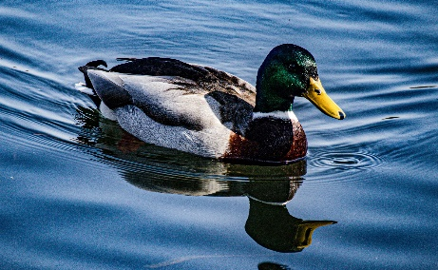
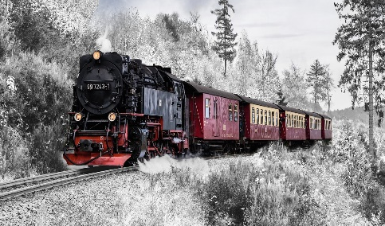
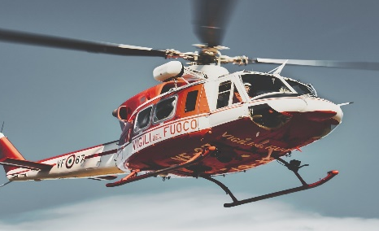
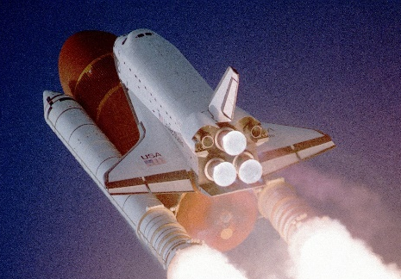
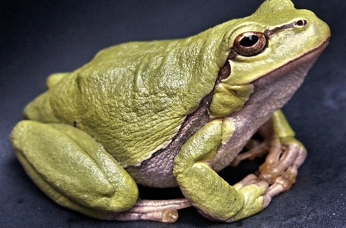
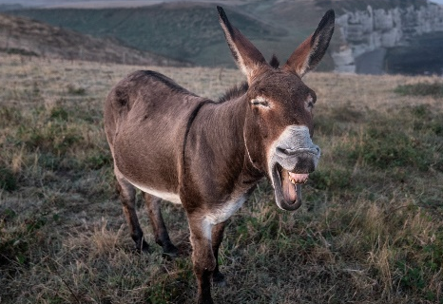
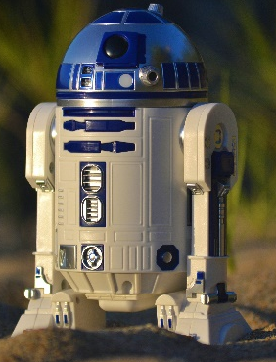
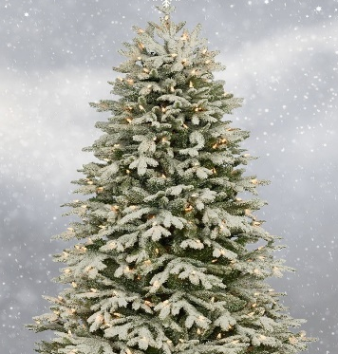

Cuvinte care conțin sunetul ‘R’
Denumiți animalele/ obiectele pe care le vedeți

Slide 4
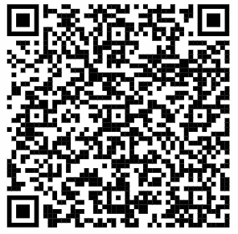
Joc - Kahoot!
Scanați cu camera telefonului codul QR;
Selectați cuvintele a căror denumire conține litera ‘R’;
Timp de joc – 5 minute.
https://create.kahoot.it/details/40e8bf89-1405-4a8a-91ba-c886939f921e

Slide 5
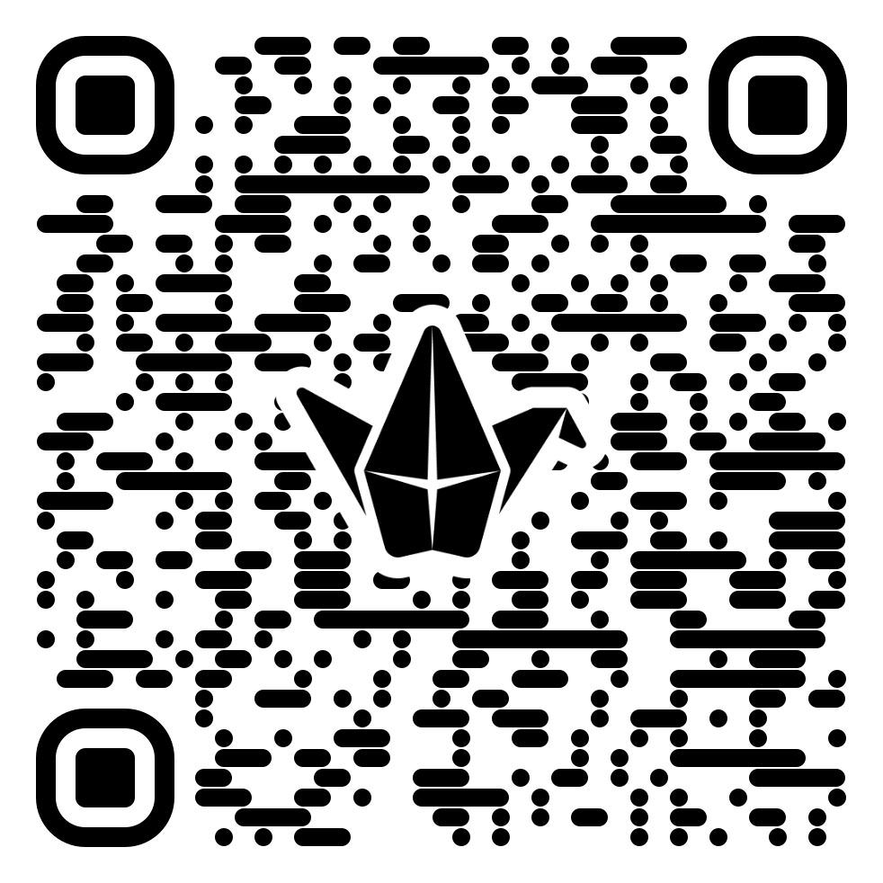
Joc - Padlet
Scanați cu camera telefonului codul QR;
Scrieți cât mai multe cuvinte care încep, conțin sau se termin cu litera ‘R’;
Timp de joc – 5 minute.
https://padlet.com/mirelapancu/padletul-meu-uluitor-vp79fumhofof67rg

Slide 6
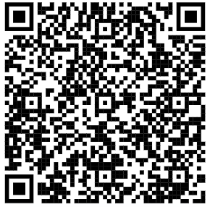
Curriki Studio
Scanați cu camera telefonului codul QR;
Răspundeți la exercițiile despre sunetul și litera ‘R’;
Timp de joc – 15 minute.
https://studio.frameworkconsulting.com/activity/81502/shared?type=ind

Slide 7

VĂ MULȚUMESC!
This work is licensed under a Creative Commons Zero (CC0) license. You can copy, modify, and distribute the work, even for commercial purposes, all without asking permission.
Această lucrare este licențiată sub o licență Creative Commons Zero (CC0). Puteți copia, modifica și distribui lucrarea, chiar și în scopuri comerciale, toate fără a cere permisiune.
Notes:
This work is licensed under a Creative Commons Zero (CC0) license. You can copy, modify, and distribute the work, even for commercial purposes, all without asking permission.
Această lucrare este licențiată sub o licență Creative Commons Zero (CC0). Puteți copia, modifica și distribui lucrarea, chiar și în scopuri comerciale, toate fără a cere permisiune.

